Slide 1
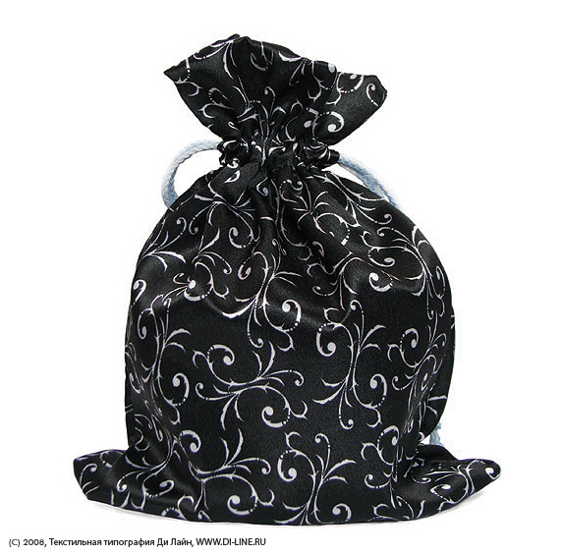
ИНТЕРАКТИВНАЯ ИГРА
ВОЛШЕБНЫЙ МЕШОЧЕК

Slide 2
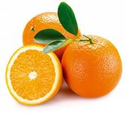
Апельсин активизирует деятельность всех функций организма, улучшает обмен веществ, оказывает тонизирующий эффект
В 150 граммах мякоти апельсина содержится 80 мг аскорбиновой кислоты – суточная норма потребления витамина С. При недостатке витамина С развивается так называемый синдром хронической усталости, падают работоспособность и настроение, постепенно тянет ко сну, а частые простуды не дают покоя.

Slide 3
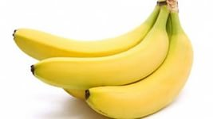
Банан имеет массу полезных свойств для здоровья человека: благотворно влияет на работу сердечно-сосудистой системы, улучшает состояние кожи, нормализует давление и поднимает настроение.
Поскольку в банане присутствуют сразу все возможные виды природного сахара – глюкоза, фруктоза и сахароза – этот фрукт обладает полезным свойством мгновенно заряжать энергией уставший или обессиленный организм

Slide 4
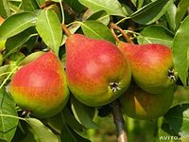
Груша отличается своей питательностью, что делает ее одним из наиболее желанных и полезных фруктов.
Груша укрепляет иммунитет и поддерживает защитные реакции организма, борется с
инфекциями, снимает воспаления и даже помогает при депрессии. Эти полезные свойства присутствуют в ней за счет содержания эфирных масел.
В груше содержатся витамины: А, С, РР, К, группы В и такие микроэлементы как фолиевая кислота, пектин, сера, калий, фосфор, цинк, железо, медь, кобальт, а также содержит клетчатку и дубильные вещества.

Slide 5
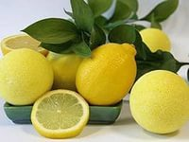
Высокое содержание витамина С наделяет лимон иммуноповышаюшими и защитными свойствами, он выводит свободные радикалы, предотвращает преждевременное старение, пополняет энергетические запасы организма, расщепляет холестерин и выводит его из организма
Лимон обладает широким антисептическим действием, убивает вредные бактерии. Его широко используют при лечении респираторных вирусных заболеваний, поражающих дыхательные пути. При простудах наиболее емко проявляется польза чая с лимоном.
В лимоне содержатся витамины С, группы В, Р, А, пектин, а также соли калия, кальция, железа, магния, фосфора.

Slide 6
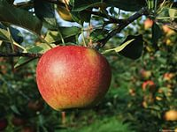
Кроме восхитительного вкуса яблоки обладают очень полезными и целебными (лечебными) свойствами.
В яблоках содержатся витамины С, В1, В2, Р, Е, каротин, калий, железо,
марганец, кальций, пектины, сахара, органические кислоты.
Яблоки способствуют нормализации деятельности желудочно-кишечного тракта и пищеварительной системы, а также применяются для предупреждения запоров и повышения аппетита.

Slide 7
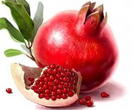
Гранат отлично укрепляет иммунитет, стенки сосудов, нервную систему, и улучшают кроветворение.
Дети часто употребляющие гранаты отличаются сообразительностью, и полнотою сил.
Гранатовый сок хорошо помогает при простудных заболеваниях: респираторных инфекциях, ангине, кашле, борется с высокой температурой, является противовоспалительным средством. Разведенным соком советуют полоскать горло при ангине
Содержит витамины С, В6, В12,Р, клетчатку, минеральные вещества и микроэлементы:

Slide 8
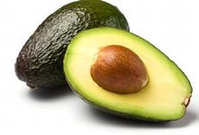
Авокадо обладает большим количеством свойств: снижает риск возникновения заболеваний сердца, в частности, инфаркта; сосудов – атеросклероз, гипертония; крови – малокровие. Также авокадо следует употреблять в послеоперационный период, в период выздоровления после инфекционных заболеваний, а также при постоянных тяжелых физических нагрузках.
В пищу используется мякоть авокадо, которая содержит большое количество витаминов(Е, группы В, А, С, К, РР, фолиевая кислота), минералов (кальций, фосфор, калий, железо, натрий, сера, медь, хлор, йод, магний, бор, кобальт, марганец и др.) и мононасыщенных жиров, которые очень хорошо усваиваются организмом.

Slide 9
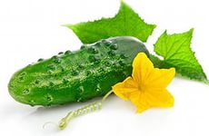
Огурец — самый диетический из всех диетических продуктов. Он на 95-98% состоит из воды, а значит, содержит минимум калорий. Но и оставшиеся проценты небесполезны — огурец является источником ценнейших щелочных солей, которые способны замедлять процессы старения и образование камней в почках и печени
В огурцах содержатся полезные и легкоусвояемые соединения йода: ученые считают, что регулярное употребление огурцов в пищу улучшает
работу щитовидной железы, сердца и сосудов. Огурцы содержат много клетчатки — поэтому отлично очищает от лишнего холестерина стенки сосудов

Slide 10
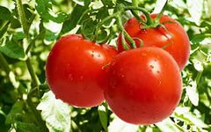
В помидорах много клетчатки, пектина, ликопина, каротина, витаминов А, С, Е, группы В, витамин K , микро- и макроэлементов( натрия, магния, железа, фосфора , серы), они нормализуют состояние нервной системы,
оказывают антистрессовый эффект, снижают риск возникновения опухолей. Благодаря содержанию в своем составе антиоксидантов, замедляют процессы старения, полезны при диабете. За счет йода нормализуют работу эндокринной системы, калий помогает укрепить сердечно-сосудистую систему. Польза помидоров позволяет им положительно влиять на водно-солевой баланс в организме, они показаны людям с язвенными заболеваниями.

Slide 11
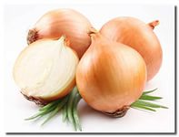
Главный секрет полезных свойств лука - высокое содержание в его эфирном масле особых веществ - фитонцидов, которые обладают мощным антибактериальным действием. За считанные
секунды погибают многие виды бактерий и грибов. Польза лука будет ценной для тех, кто страдает простудными заболеваниями.
О полезных свойствах лука нам может поведать высокое содержание в нем различных витаминов(В1, В2, В3, С) и микро- и макроэлементов (железо, кобальт, калий, кальций, натрий).

Slide 12
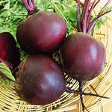
Свекла это уникальный овощ, который для питания человека не может быть заменен никаким другим.
Этот овощ просто насыщен полезными компонентами, набор которых не встречается в других плодах.
Стимулируется работа мозга. На его сосуды воздействуют свекольные нитраты, активизируя кровообращение.
Поддерживается на хорошем уровне психологическое здоровье.
Свежий сок свеклы очень эффективен в начале простуды.

Slide 13
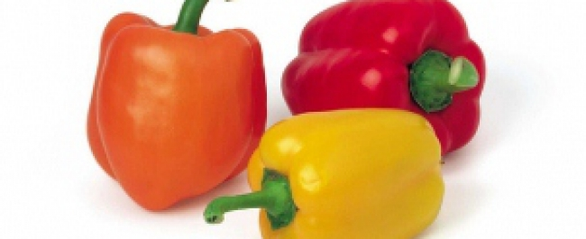
Болгарский перец – удивительный овощ, привлекающий потрясающим вкусом, своей хрустящей мякотью и красивой, яркой расцветкой.
Регулярное употребление болгарского перца в пищу поможет нормализовать работу нервной системы, этот продукт рекомендован тем, кто страдает депрессией (особенно сезонной осенней хандрой), бессонницей, находится в состоянии стресса. Высокая эффективность полезных свойств перца проявляется при ухудшении памяти, при усталости и упадке сил.

Slide 14
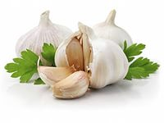
Наиболее известное свойство чеснока — это профилактика и помощь в лечении ОРВИ или простудных заболеваний. Это свойство присуще
чесноку благодаря набору веществ, таких как: эфирные масла, растительные агенты, фитонциды, которые уничтожают вирусы и болезнетворные бактерии.
В составе чеснока много хрома, железа, магния, меди, мышьяка, витамина С и бета-каротина. Это настоящий витаминный коктейль, необходимый организму в осенне-весенний период, который нас ими не балует.
Чеснок крайне полезен людям с повышенным давлением. У него есть свойство расширять сосуды и таким образом снижать давление.

Slide 15
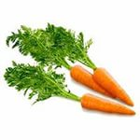
Полезные свойства моркови используются в питании человека. Полезно погрызть сырую морковь, так как это укрепляет десны. Так как витамин А
способствует росту, то морковь особенно полезна детям. Этот витамин необходим для нормального зрения, он поддерживает в хорошем состоянии кожу и слизистые оболочки. Морковь, блюда из моркови и особенно морковный сок используются в лечебном питании при гипо- и авитаминозе А, заболеваниях печени, сердечно-сосудистой системы, почек, желудка, малокровии, полиартрите, нарушениях минерального обмена. Пюре из сырой либо отварной моркови показано при колите.

Slide 16
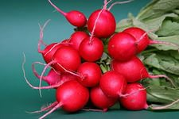
Употребление редиски улучшает цвет лица и бодрит, улучшает работу сердца и укрепляет стенки сосудов. Благодаря обилию клетчатки редиска снижает уровень
вредного холестерина в крови, выводит из организма токсины.
Есть в редиске и особые вещества фитонциды – своего рода натуральные антибиотики. А потому любители остренького имеют очень неплохие шансы избежать простуд и воспалительных заболеваний

Slide 17
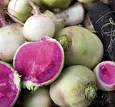
Редька, благодаря своему составу, очень полезна зимой
и в начале весны, в целях пополнения недостатка витаминов и минеральных солей в организме. Редька обладает мощными противомикробными свойствами.
Редька повышает аппетит и улучшает пищеварение. Сок редьки обладает антисептическим действием.
В середине века редьку с медом считали лучшим лекарством от многих заболеваний.

Slide 18
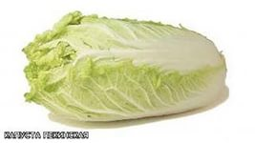
Пекинская капуста поможет успешно бороться с головными болями, депрессиями, нервными расстройствами и сахарным диабетом, также послужит профилактикой
возникновения сердечнососудистых заболеваний, в частности атеросклероза и гипертонии. Содержащаяся в листьях капусты клетчатка благотворно воздействует на работу кишечника, «пекинка» рекомендована при язвах и гастритах. Фитонциды, которые содержаться в соке капусты, оказывают помощь при воспалительных заболеваниях, лечении гнойных ран.

Slide 19
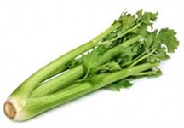
Сельдерей обладает антиаллергическим, антисептическим противовоспалительным, ранозаживляющим свойствами. Известны легкие слабительные
свойства сельдерея и его способность улучшать общий тонус организма и усиливать физическую и умственную работоспособность.
Регулярное употребление сока сельдерея очищает кровь и помогает избавиться от многих кожных заболеваний.
Сельдерей обладает успокаивающими свойствами - зелень сельдерея используется для лечения нервных расстройств, возникающих в результате переутомления.

Slide 20
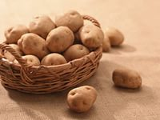
В белках картофеля содержатся практически все аминокислоты, встречающиеся в растениях, в том числе и незаменимые. Если вы съедаете суточную норму вареного картофеля -
300 грамм в день - то полностью обеспечиваете свой организм в углеводах, калии и фосфоре.
Картофель является рекордсменом по содержанию калия среди пищевых продуктов.
Картофель также содержит фолиевую кислоту, соли кальция, магния, фосфора, витамины группы В, РР.

Slide 21
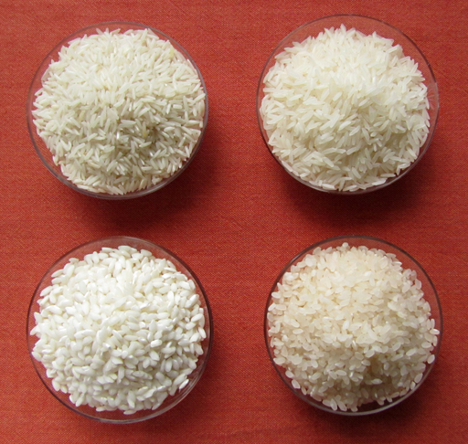
Рис - прекрасный выбор для сторонников активного образа жизни и здорового питания. Он является значительным источником сложных углеводов, а также содержит клетчатку и минеральные вещества в заметных количествах.
Рис почти не содержит соли, поэтому его рекомендуют для людей с сердечно-сосудистыми и почечными заболеваниями, а также для тех, кто стремится сбросить лишний вес. Рис содержит много калия. Этот минерал нейтрализует действие на организм соли, которая попадает в организм с другими продуктами питания. В рисе также находится небольшое количество фосфора, цинка, железа, кальция и йода.

Slide 22
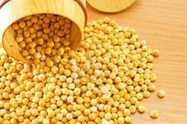
Главное полезное свойство гороха, как и остальных представителей семейства бобовых, состоит в высоком содержании белка, содержащего ценные аминокислоты
Молодой зеленый горошек обладает антисептическими свойствами, способен выводить глистов из пищеварительного тракта, положительно влияет на работу сердечно-сосудистой и кровеносной систем, помогает убрать отечность.
содержит бета-каротин, аскорбиновую кислоту, витамины группы В, Е, Н, РР.

Slide 23
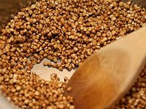
Польза гречки состоит и в ее способности очищать печень от токсинов, помогать при неполадках с кишечником, снижать холестерин. В целом этот продукт способствует кроветворению,
поддерживает работу эндокринной, выделительной и нервной систем нашего организма.
Витаминов, микро- и макроэлементов в этой крупе ничуть не меньше: В1, В2, В6, В9(или фолиевая кислота), РР, Р, кальций, магний, йод, в особенности, железо, фосфор, магний

Slide 24
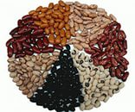
Фасоль содержит большое количество крахмала и других углеводов, белков. В состав фасоли входит богатый набор витаминов. Фасоль, как пищевой продукт, универсальна. В фасоли содержатся
практически все минералы и вещества, необходимые для нормальной жизнедеятельности организма.
Фасоль, особенно богата серой, которая необходима при кишечных инфекциях, ревматизме, кожных заболеваниях, болезни бронхов. В составе фасоли много железа. Наличие железа способствует образованию эритроцитов, притоку кислорода к клеткам, повышает сопротивляемость организма к инфекциям.

